Slide 1
8 марта
Праздники

Slide 2
8 марта
1. Россия
2. Украина
3. Беларусь
4. Казахстан
5. Грузия
6. Армения
7. Молдова
8. Таджикистан
9. Киргизия
10. Узбекистан
11. Туркменистан
12. Азербайджан
13. Литва
14. Латвия
15. Эстония
16. Польша
17. Болгария
18. Румыния
19. Словакия
20. Чехия
21. Сербия
22. Македония
23. Хорватия
24. Словения
25. Босния и Герцеговина
26. Черногория
27. Албания
28. Косово
29. Монтенегро
30. Черногория
Международный женский день

Slide 3
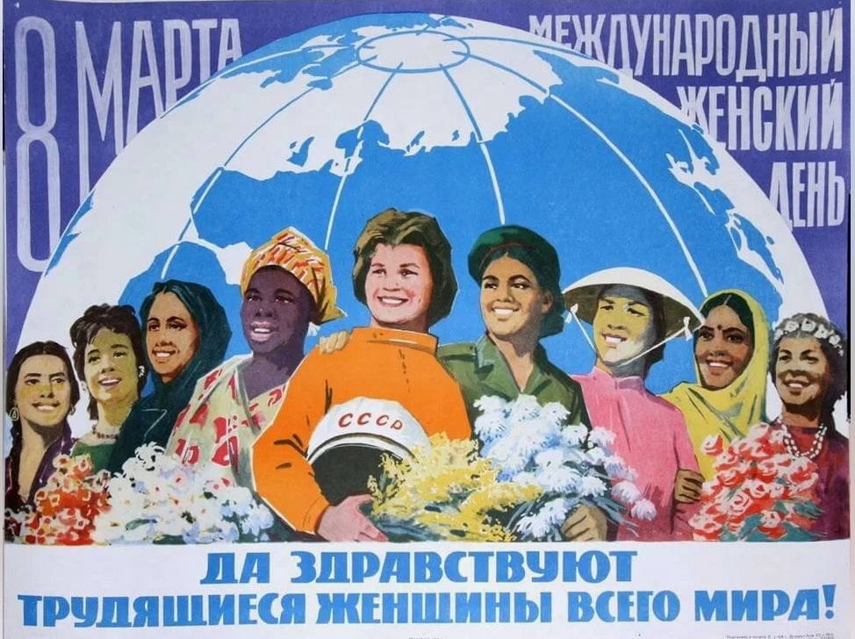
История
Труд = работа
Трудящийся = работает много
Женщины хотели равные права как мужчины
Женщины=мужчины

Slide 4

Что делают?
Дарят подарки и цветы
Говорят комплименты и поздравления

Slide 5
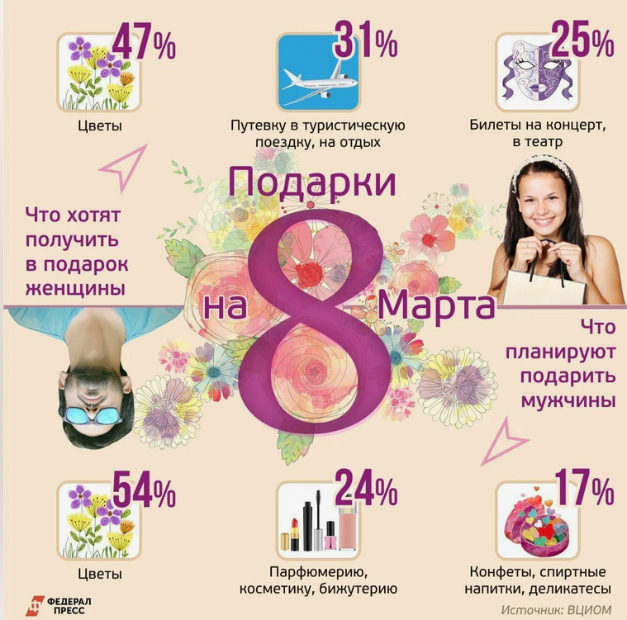
Что дарят?

Slide 6
Что говорят?
Поздравляю с восьмым марта!
счастья
здоровья
любви
всегда быть красивой
Желаю:

Slide 7
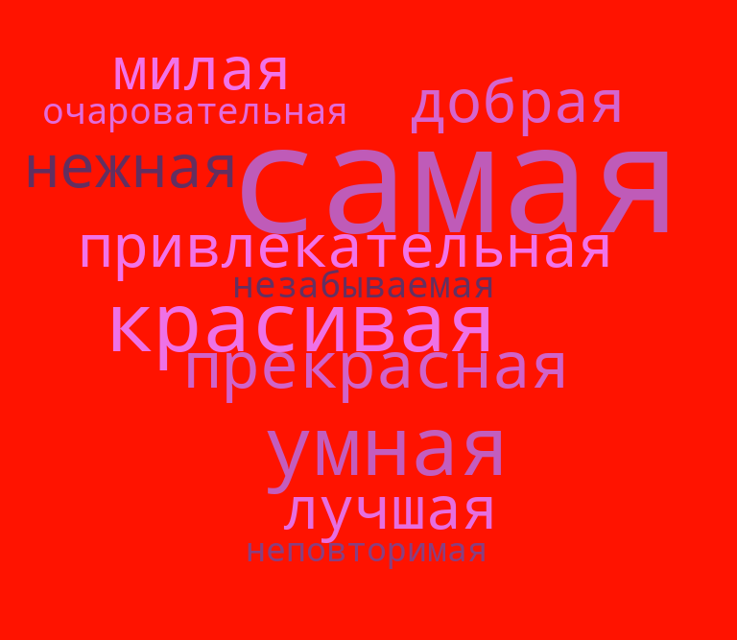
Что говорят?
ВЫ
ТЫ

Slide 8
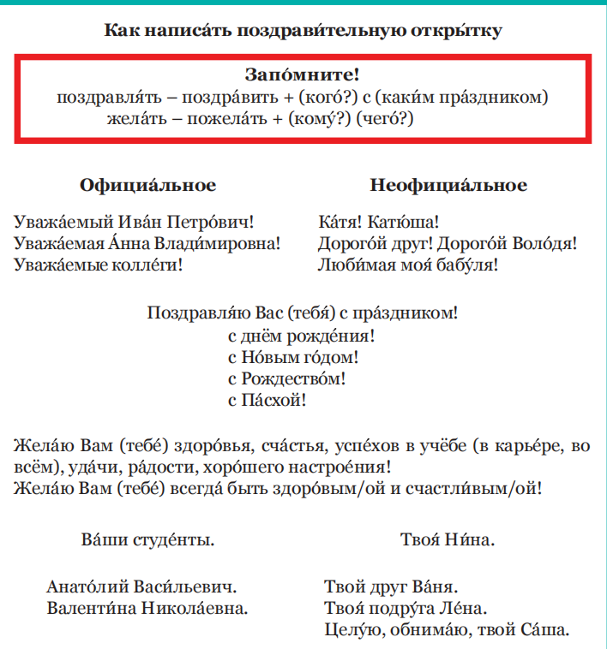
Напишите поздравления!
Россия-моя любовь.
Часть 2

